Slide 1
阿为特集团招聘简章
公司介绍
阿为特集团
——创建于2010年初，主要从事精密机械零部件的设计、制造以及销售，是一家具备零部 件精密制造能力及先进的供应链管理体系的现代制造服务型企业。产品主要应用于航空航 天、医疗器械、科学仪器、半导体设备、工业自动化设备等等。
公司技术团队实力雄厚， 2023年获得“国家级专精特新小巨人称号”。 员工45%以上
具有大专以上学历，专业工程人员均具有多年的实践经验和过硬的技术本领， 20多项技术 成果获得国家实用新型专利及发明专利证书，并获得“上海市高新技术企业”称号。公司 建立完善的企业技能人才培养管理制度，重视人才培养及职业规划、人才队伍不断发展壮 大。
公司设备先进，拥有进口的龙门加工中心、五轴加工中心、四轴加工中心、车铣复合
中心、纵切车床等120多台设备；并且拥有德国进口的Zeiss G2、美国的海克司康Classic 575三坐标测量仪3台。
更多信息请查询www.ahwit.com
阿为特精密机械(常熟)有限公司
阿为特精密机械(常熟)有限公司创建于2018年，位于江苏省苏州常熟高新技术开
发区。公司主要从事精密机械零部件的设计、制造，高级别组件装配，是一家具备精密制 造能力及先进供应链管理体系的现代制造服务型企业。产品主要应用于航空航天、汽车、 高铁、工业自动化设备、 医疗器械、科学仪器、半导体设备等领域。

Slide 2
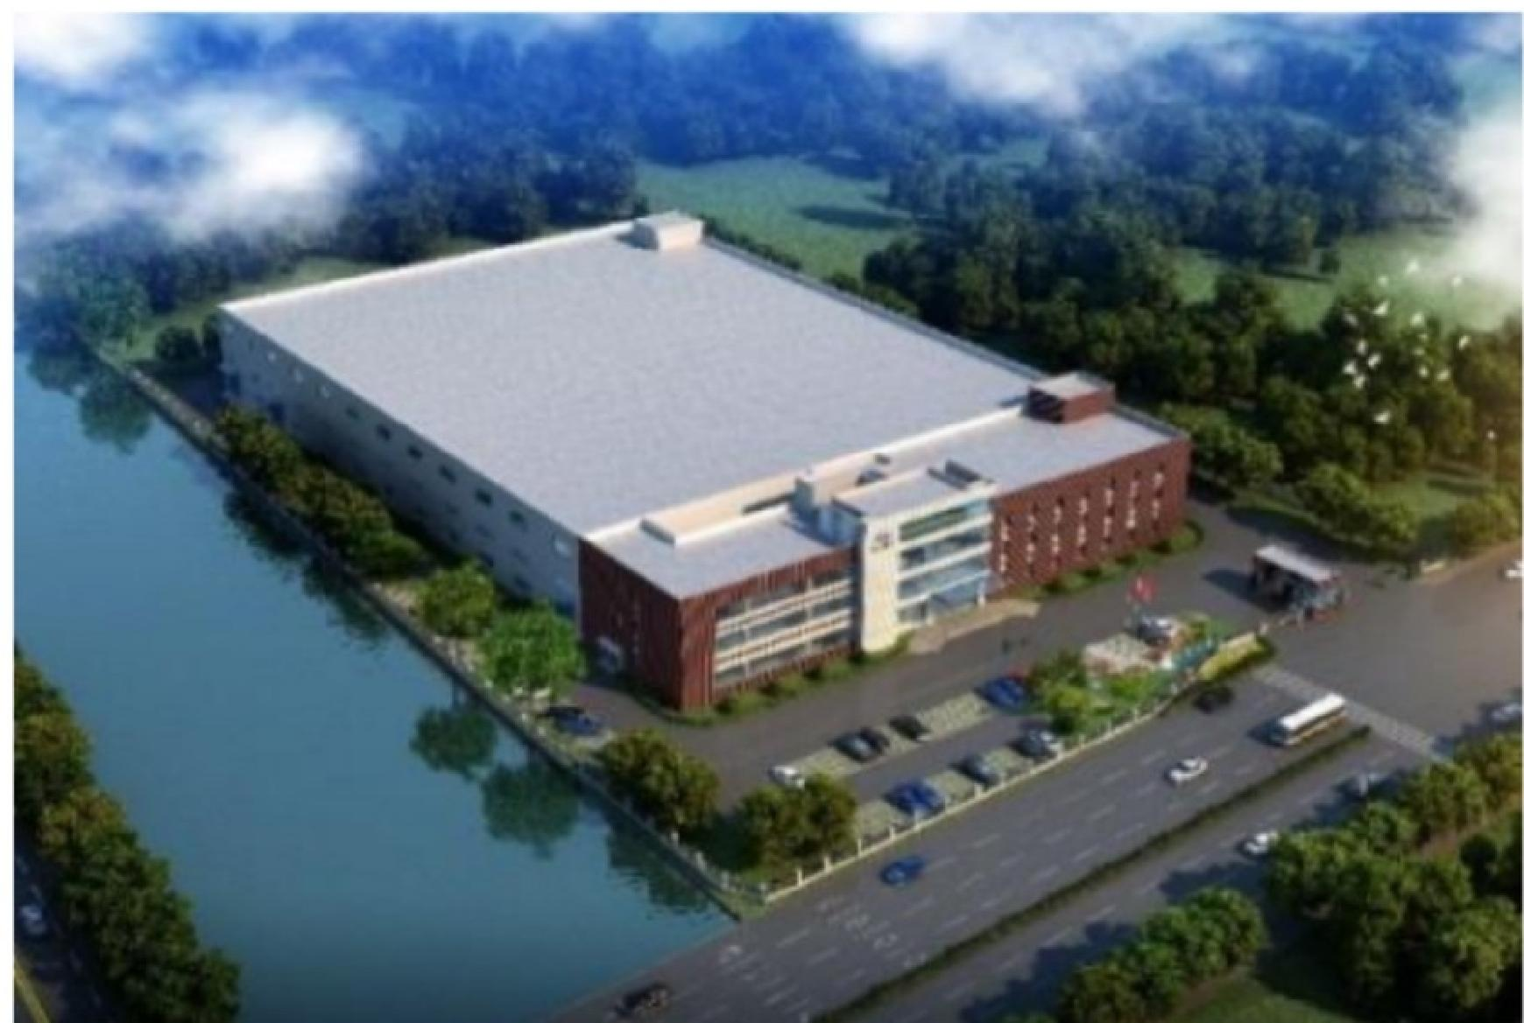
薪资福利待遇
1、行业极具竞争力的薪资
提供薪资晋升保障，竞争性的薪资水准， 合理之薪资组成。
2、 完善的福利保障待遇
享受“五险一金”、 补充商业保险、 带薪年休假
年度旅游及年度体检
过节福利、 生日福利、高温补贴
夜班津贴、师徒带教津贴
年终奖金、留任奖金
提供免费工作餐和宿舍
厂区全貌

Slide 3
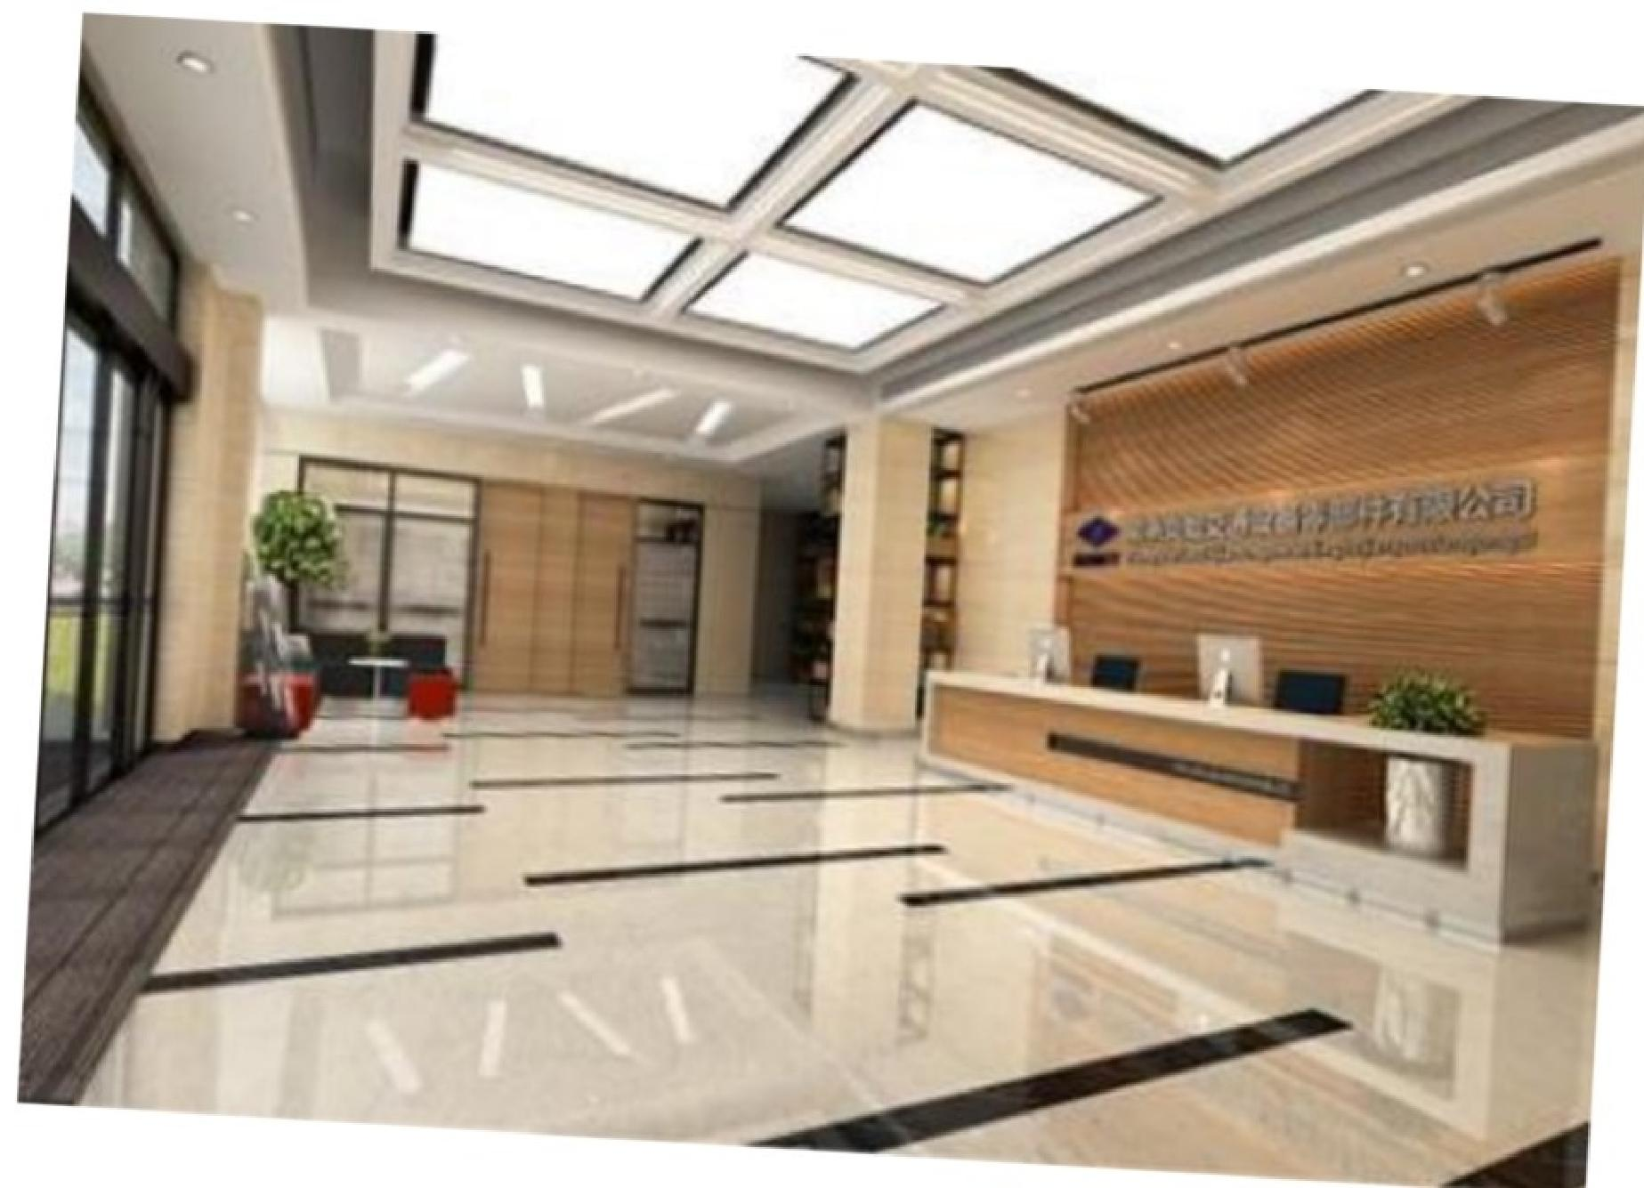
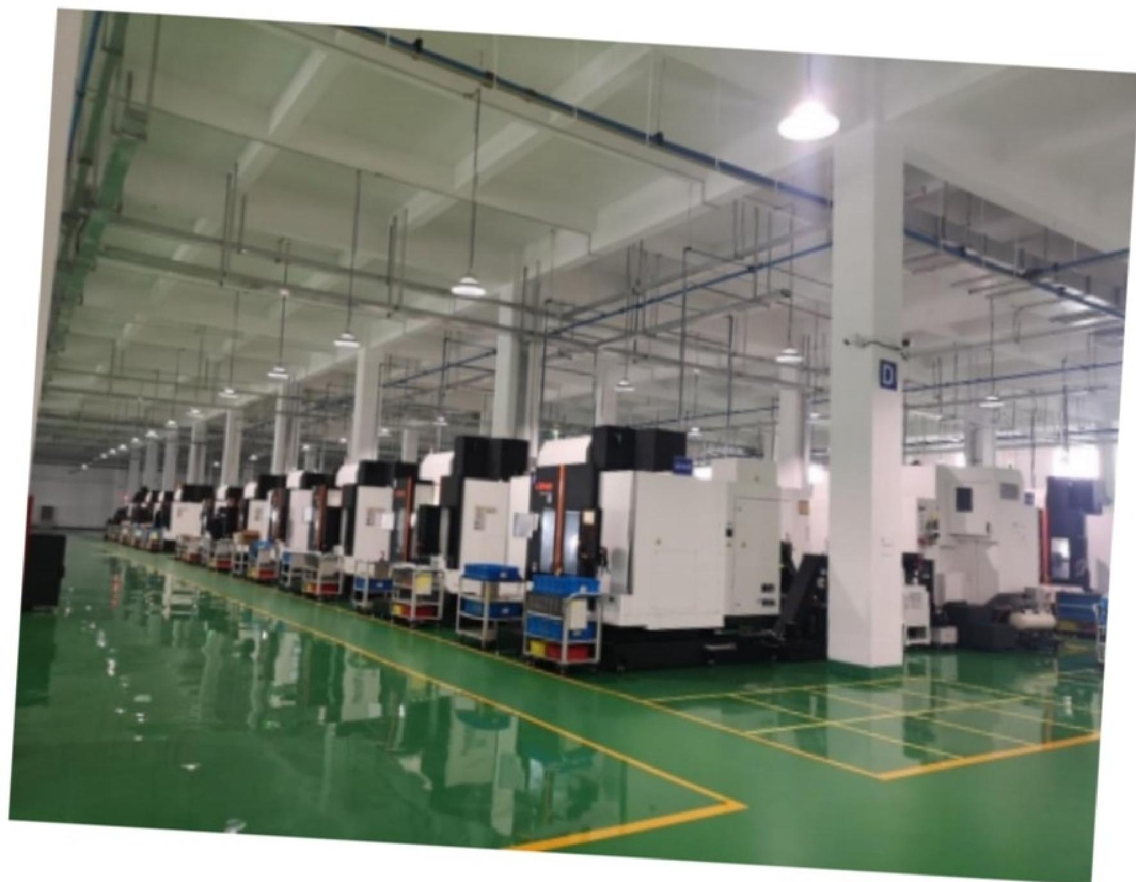
公司环境
车间环境

Slide 4
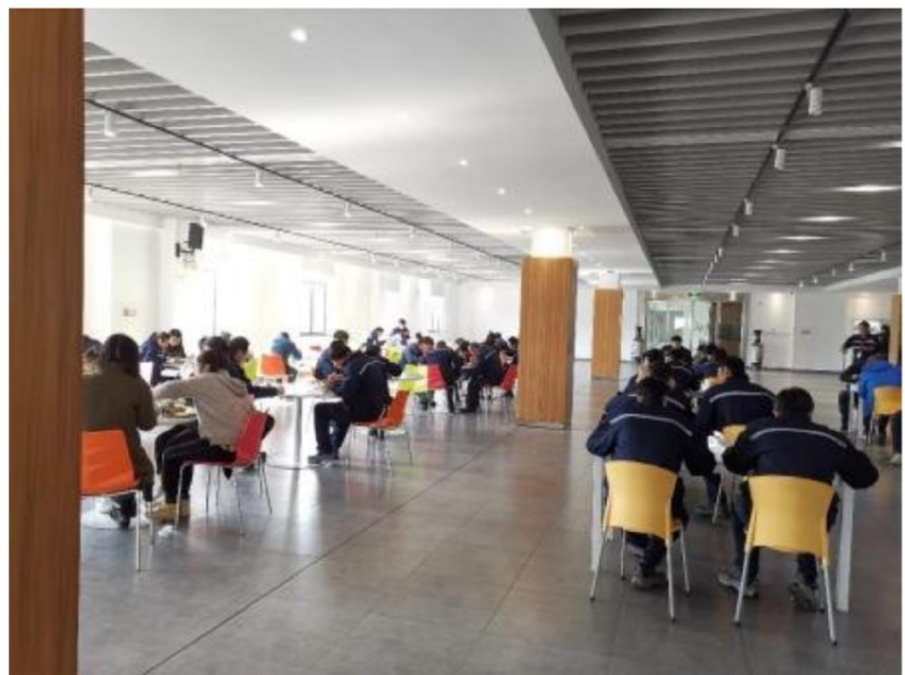
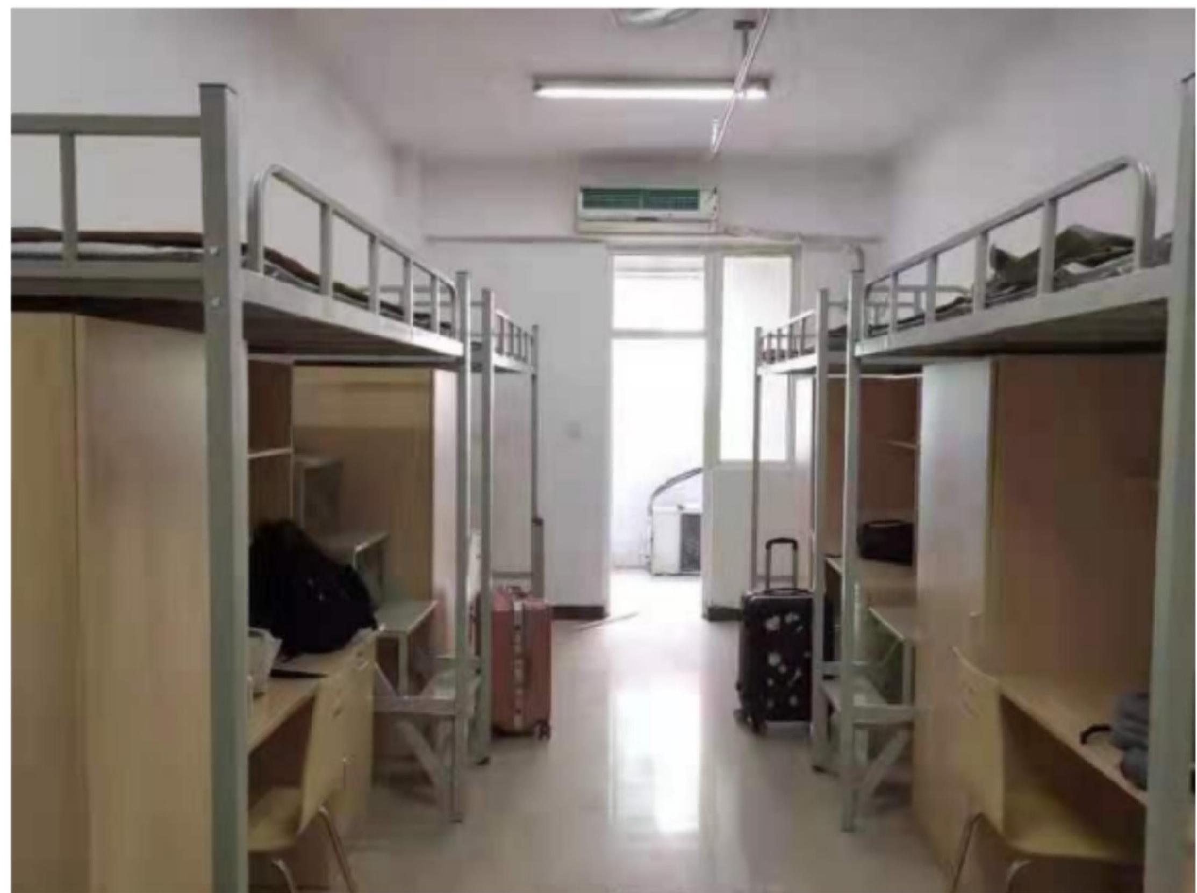
员工餐厅，提供2餐，早餐不提供，有食堂
员工宿舍(4人间)

Slide 5
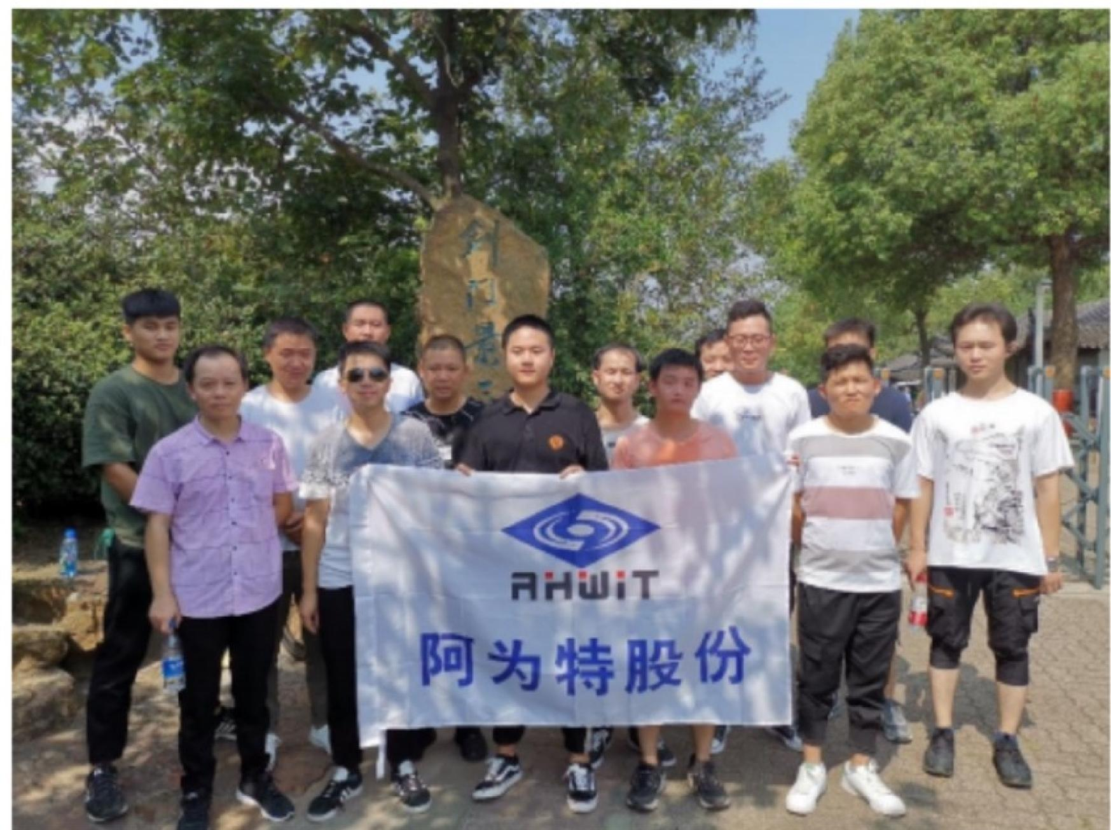
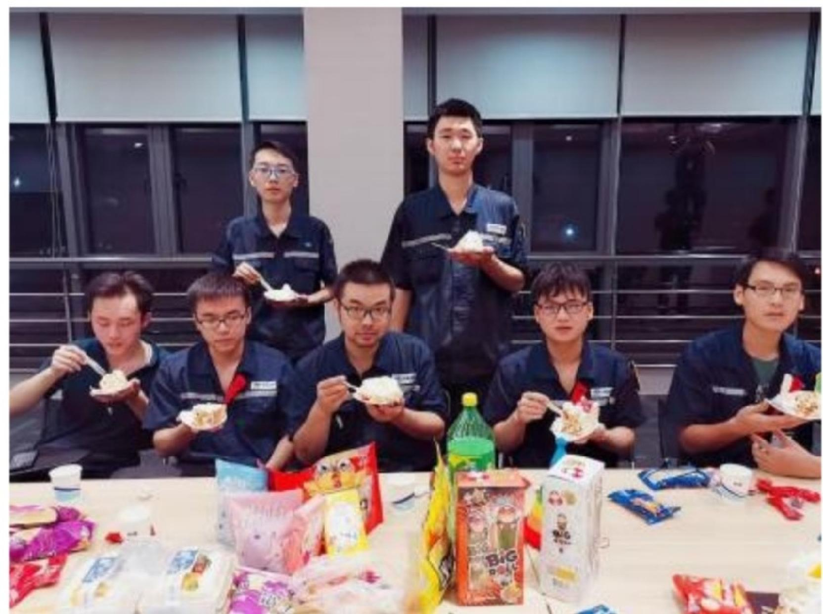
爬山活动
生日会活动

Slide 6
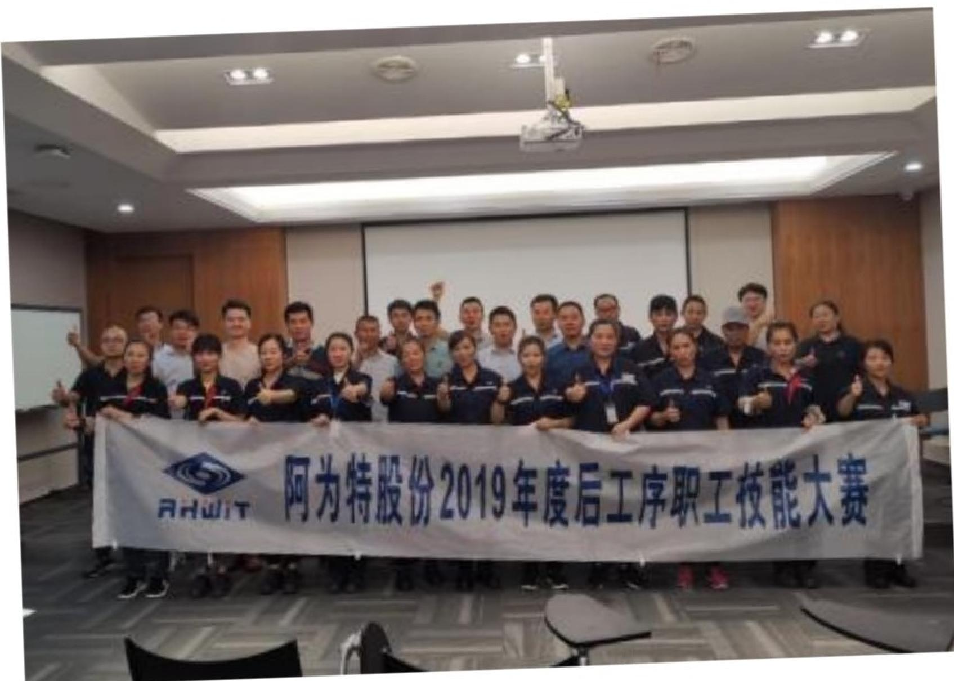
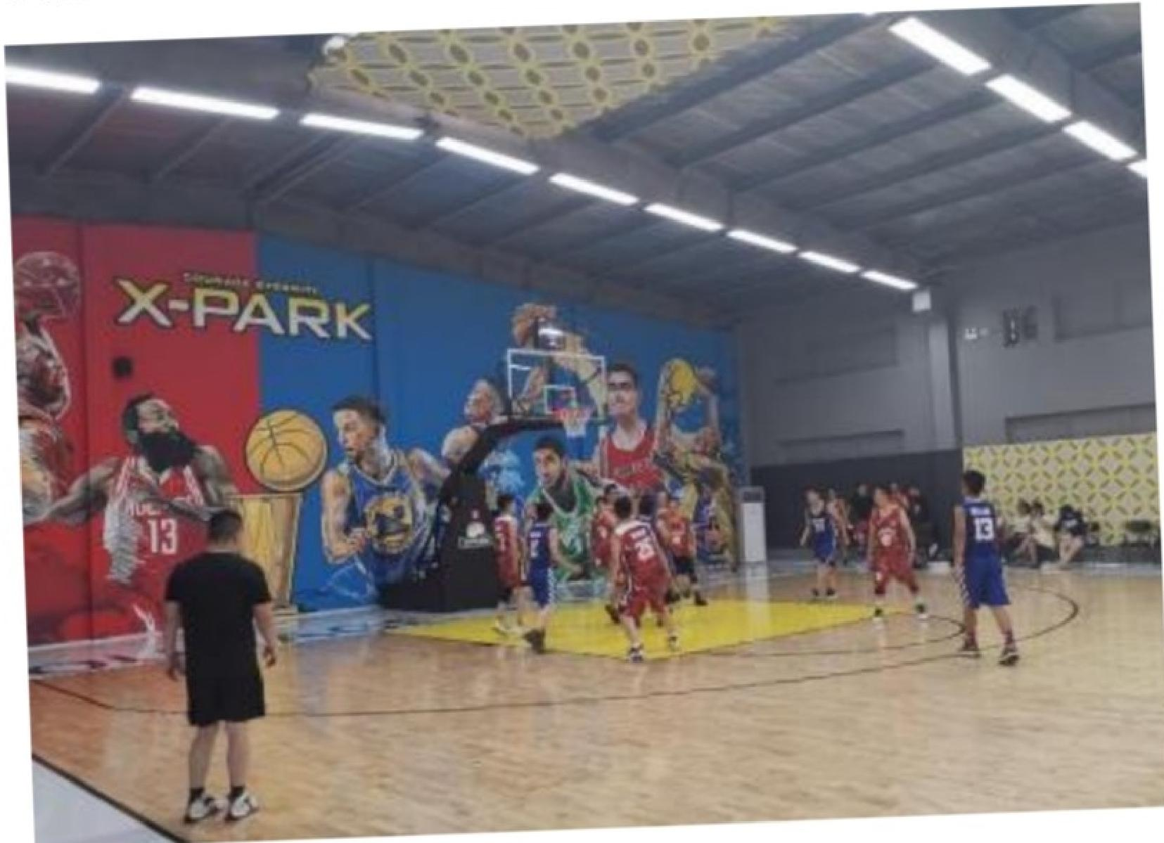
技能比赛
篮球比赛

Slide 7
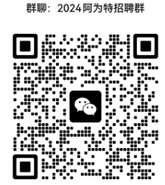
招聘岗位、专业及人数
招聘岗位 | 人数 | 薪资待遇 | 所需专业 | 学历
加工中心/车床 技术员 | 20 | 6500-7000 | 数控、模具、机电等理工科专业 ,两班倒早上8:00到晚上20:00, 加班按3.5小时计算，两周倒一次 ,底薪3000元+全勤100元+夜班津 贴30元每天，月休四天，按劳动 法加班平时1.5倍，周未2倍，国定 3倍，满三个月后加绩效奖 200-500元。 | 中专或大专 以上学历
本公司单位承诺，与劳动者依法签订劳动合同， 依法缴纳社会保险
和住房公积金， 依法支付工资，并做好入职体检等职业卫生管理， 做好 三级安全教育等安全生产管理。
常熟公司： 江苏省常熟市高新技术产业开发区久隆路56号
联系黄经理：17788924461
群聊：阿为特招聘

